Slide 1
HEX-редактор

Slide 2
Проблема
Когда-нибудь разработчику придётся столкнуться с таким файлом, для которого у него нет специальной программы, или её применение не желательно или не оправдано. Для этого и существуют HEX-редакторы. Они позволяют заглянуть внутрь файла и даже изменить там какое-либо значение определённых байтов. А ещё можно без перекомпиляции изменить некоторые данные в уже скомпилированных файлах.

Slide 3
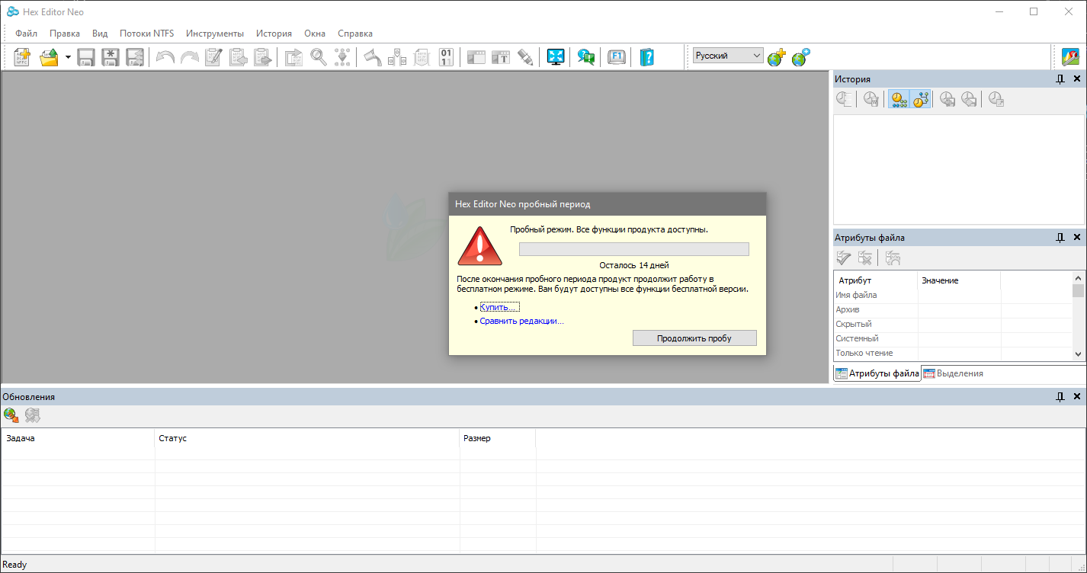
Конкуренты
Hex Editor Neo от компании HDD Software Ltd.— этот редактор лучше, чем мой, но он платный и имеет пробный период в 2 недели. Проще будет сделать самодельный HEX-редактор, за который не надо платить, хоть и с меньшим количеством полезных функций.

Slide 4
Решение
HEX редактор показывает данные в виде таблицы значения байтов и списка символов, которые и соответствуют. В этой таблице можно редактировать значения, а значит менять файл без нужды перекомпиляции или специальных программ, как я и упоминал раньше.

Slide 5
Уникальная ценность
Мой HEX-редактор умеет выделять заголовок файла в светло-красный цвет в зависимости от типа файла и его присутствия в базе данных, в которой хранится конечный байт заголовка этого типа. Отдельное окно позволяет записывать новые форматы или изменять значение в уже существующих.
А ещё программа позволяет менять количество столбцов таблицы от 1 до 16.

Slide 6
Архитектура
Программа была написана на языке программирования Python и использует библиотеки sys, PyQT5 (интерфейс) и sqlite3 (база данных). Используются классы.

Slide 7
Этапы разработки
Сначала я сделал главные функции: загрузку данных из файла, их редактирование и последующее сохранение в файл. Потом началась разработка дополнительной функции — выделения заголовка файла.

Slide 8
Демонстрация результатов
Пришло время вживую показать вам эту программу.

Slide 9
Перспективы развития
Я считаю, что можно добавить в программу форму удаления из базы данных и сделать опцию обучения для новичков. Тогда программа станет более логичной и завершённой.

Slide 10
Участник
Мои фамилия и имя — Никифоров Сергей. Я прошёл первый год обучения в «Лицее Академии Яндекса» и сейчас прохожу второй. Надеюсь, что буду продвигаться дальше. Я был рад вам представить мой проект!

Slide 11
Спасибо за внимание!

